Slide 1
Z a i n w e s t u j m y r a z e m w ś r o d o w i s k o
Urząd Marszałkowski Województwa Lubelskiego
Program Priorytetowy „Mój Prąd”
Zainwestujmy razem w środowisko

Slide 2
Mój Prąd – założenia programu
Budżet | 1 mld PLN
Beneficjenci | Osoby fizyczne wytwarzające energię elektryczną na własne potrzeby, które mają zawartą umowę kompleksową regulującą kwestie związane z wprowadzeniem do sieci energii elektrycznej wytworzonej w mikroinstalacji.
Forma finansowania | dotacja do 5 000 zł nie więcej niż 50% kosztów kwalifikowanych;
Realizacja | 2019 – 2025 I nabór od 30.08.2019 do 20.12.2019 r.
2

Slide 3
Mój Prąd – założenia programu
Koszty kwalifikowalne przedsięwzięcia
Okres kwalifikowalności kosztów od 23.07.2019 r. do 31.12.2025 r.;
Rozpoczęcie przedsięwzięcia rozumiane jest jako poniesienie pierwszego kosztu kwalifikowanego (data opłacenia pierwszej faktury);
Zakończenie przedsięwzięcia rozumiane jest jako przyłączenia mikroinstalacji do sieci;
Koszty kwalifikowane: zakup, montaż oraz odbiór i uruchomienie instalacji objętych przedsięwzięciem (panele fotowoltaiczne z niezbędnym oprzyrządowaniem) – wymaganym elementem instalacji są liczniki dwukierunkowe
3

Slide 4
Mój Prąd – założenia programu
Rodzaje przedsięwzięć
Celem programu jest zwiększenie produkcji energii elektrycznej z mikroinstalacji fotowoltaicznych na terenie Rzeczpospolitej Polskiej.
Przedsięwzięcia polegające na zakupie i montażu mikroinstalacji fotowoltaicznych o zainstalowanej mocy elektrycznej od 2 kW do 10 kW, służących na potrzeby istniejących budynków mieszkalnych;
Nie podlegają dofinansowaniu projekty polegające na zwiększeniu mocy już istniejącej instalacji fotowoltaicznej.
4

Slide 5
Mój Prąd – założenia programu
Warunki dofinansowania
Dofinansowaniu podlegają instalacje niezakończone przed dniem ogłoszenia naboru wniosków;
Dofinansowanie udziela się na projekty zakończone przed dniem złożenia wniosku o dofinansowanie;
Dofinansowanie jest udzielane jednokrotnie w ramach danej umowy kompleksowej na zakup i dystrybucję energii elektrycznej;
Urządzenia muszą być instalowane jako nowe, wyprodukowane w ciągu 24 miesięcy przed montażem;
Beneficjent zobowiązany jest do eksploatacji instalacji (we wskazanej we wniosku lokalizacji) przez co najmniej 3 lata od dnia wypłaty dofinansowania;
5

Slide 6
Mój Prąd – założenia programu
Warunki dofinansowania
Dofinansowanie nie może być udzielone na instalacje sfinansowane lub realizowane z innych środków publicznych, w tym programu „Czyste powietrze”.
W przypadku przedstawienia kosztu zakupu i montażu instalacji dofinansowanej ze środków Programu priorytetowego "Mój Prąd' do rozliczenia w ramach ulgi termomodernizacyjnej, kwota przedstawiona do odliczenia od podatku będzie pomniejszona o kwotę otrzymanego dofinansowania;
6

Slide 7
Mój Prąd – założenia programu
Sposób doboru wielkości instalacji fotowoltaicznej
Przykład:
Roczne zużycie energii elektrycznej w gospodarstwie domowym na podstawie faktur
- 3 000 kWh
Roczna produkcja energii elektrycznej z 1 kW instalacji fotowoltaicznej
- około 930 – 1 000 kWh
Optymalna wielkość instalacji fotowoltaicznej
Około: 3 – 3,5 kW
7

Slide 8
Mój Prąd – założenia programu
Sposób rozliczania energii elektrycznej z fotowoltaiki wprowadzonej do sieci zewnętrznej:
Instalacje o mocy do 10 kW „Opust” w wysokości 80 %
Instalacje o mocy od 10 kW do 50 kW „Opust” w wysokości 70 %
„Opust” dotyczy opłaty za energię elektryczną czynną oraz za dystrybucję tej energii wyrażonej w [kWh].
Pozostałe koszty na fakturze nie obejmują systemu opustów.
8

Slide 9
Mój Prąd – założenia programu
Składanie wniosków
Nabór wniosków odbywa się na podstawie ogłoszenia o konkursie publikowanego na stronie www.nfosigw.gov.pl
Wnioski należy składać wyłącznie w formie papierowej na formularzu, właściwym dla danego konkursu w ramach programu priorytetowego.
Wniosek składa się wyłącznie w wersji papierowej, z podpisem własnoręcznym wnioskodawcy w kopercie opatrzonej adnotacją „Program priorytetowy „Mój Prąd”’.
Wniosek składa się w terminach wskazanych w ogłoszeniu o naborze. O zachowaniu terminu złożenia wniosku decyduje data złożenia wniosku w siedzibie NFOŚiGW 02-673 Warszawa, ul. Konstruktorskiej 1 w portierni w godzinach 8⁰⁰ – 15⁰⁰.
9

Slide 10
Mój Prąd – założenia programu
Załączniki do wniosków
Kopia faktury za dostawę i montaż instalacji fotowoltaicznej opatrzona adnotacją „Zgłoszono do Programu priorytetowego Mój Prąd”.
Dowód zapłaty faktury/Oświadczenie o dokonanej zapłacie.
Zaświadczenie Operatora Sieci Dystrybucyjnej potwierdzające montaż licznika wraz z numerem Punktu Poboru Mocy w którym go zainstalowano.
Klauzula informacyjna dla wnioskodawców Programu priorytetowego "Mój Prąd".
10

Slide 11
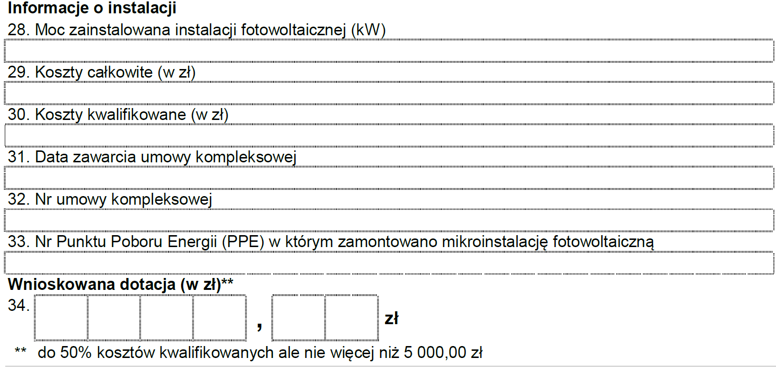
Mój Prąd – założenia programu
11

Slide 12
Dziękuję za uwagę
e-mail: doradztwo.energetyczne@lubelskie.pl
www.doradztwo-energetyczne.gov.pl
59

